Slide 1
Презентация на тему: Методы моделирования
Подготовил Лень В. В.

Slide 2
Цели:
краткий обзор методов симуляции (математического моделирования)
Сравнение методов математического моделирования

Slide 3
Методы моделирования
Методы математического моделирования
Численное моделирование
Результат: y = Array[x1] [x2] […][xn]
Точное решение составленных систем уравнений
Результат: y=f(x1,x2,…,xn)
Статистические методы (методы Монте - Карло)
Итерационные методы решения систем уравнений (Метод ньютона, метод наименьших квадратов )
Точные методы решения систем уравнений (метод Гаусса)

Slide 4
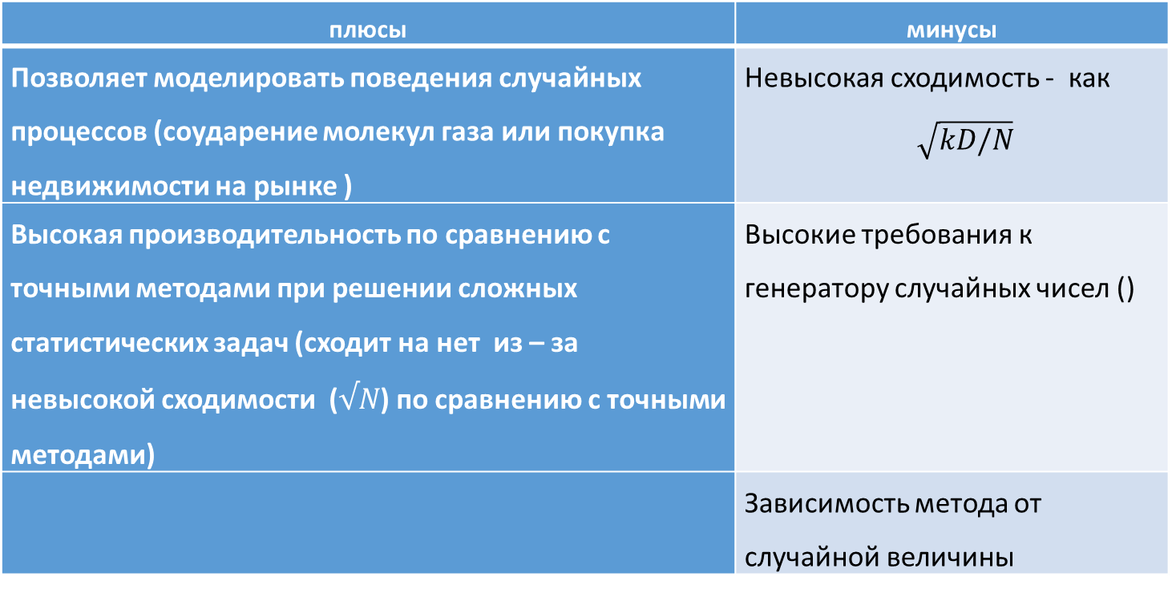
Статистические методы (методы Монте-Карло)
плюсы | минусы
Позволяет моделировать поведения случайных процессов (соударение молекул газа или покупка недвижимости на рынке ) | Невысокая сходимость - как $\sqrt{kD/N}$
Высокая производительность по сравнению с точными методами при решении сложных статистических задач (сходит на нет из – за невысокой сходимости ($√N$) по сравнению с точными методами) | Высокие требования к генератору случайных чисел ()
 | Зависимость метода от случайной величины

Slide 5
Итерационные методы решения систем линейных, нелинейных или дифференциальных уравнений
плюсы | минусы
Имеют линейную или даже большую сходимость при решении различных уравнений | Часто система не может быть точно описана в рамках небольшого числа уравнений. Из-за чего решение всех полученных уравнений итерационными методами требует много вычислительных ресурсов
 | При решении многих уравнений и систем уравнений итерационные методы просто не сходятся и решение не может быть получено
Примеры:
метод ньютона
метод наименьших квадратов

Slide 6
Точные методы решения систем
плюсы | минусы
Точные решения уравнений и систем уравнений | Определен только небольшой класс задач, которые имеют точное решение и переменные могут быть выражены однозначно
Не требует больших вычислительных мощностей
Примеры:
метод Гаусса

Slide 7
Вывод:
Статистические методы моделирования возможно заменить на итерационные или точные методы решения только для класса задач, где система может быть описана конечным числом уравнений и эти уравнения сходятся к точному решению.
При моделировании поведения случайной величины замена на итерационные методы в принципе невозможна из-за того, что невозможно описать систему конечным числом уравнений.

